Slide 1
Проект «Окская Ветка»
Подготовил:
Директор Плетёневского СДК
Клешин Александр Сергеевич

Slide 2
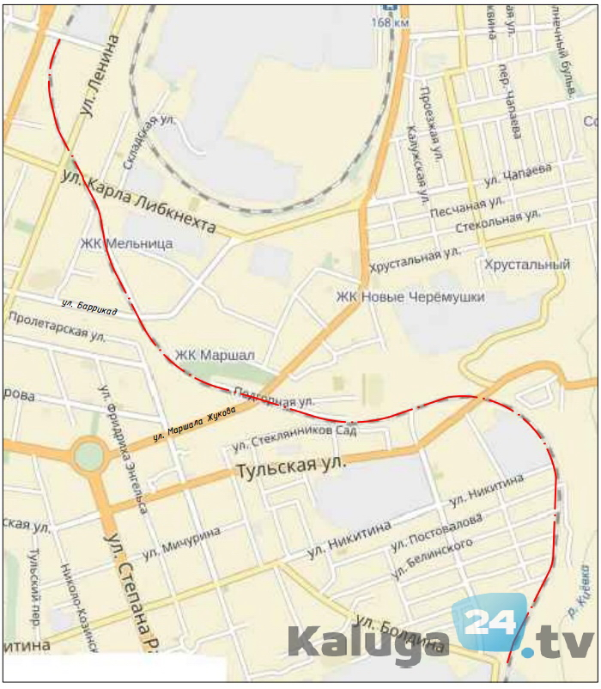
В городе Калуга, как и, наверное, во многих городах есть заброшенная железная дорога, протяжённость которой составляет 8 км, известная в Калуге как «Окская ветка».
Краткая историческая справка:
Калужско-Окская ветвь была построена в 1874 году Обществом Ряжско-Вяземской железной дороги, одновременно с магистральным ходом Вязьма – Калуга – Тула – Узловая – Павелец. В 1882 году ветка была закрыта из-за нерентабельности и разобрана.
Через четверть века, в 1908 году, её выстроили заново. В 1992 году ветка из главных путей была переведена в подъездной путь, а станция Калуга-Ока-Пристань закрыта.
Узнать подробнее, как она выглядит можно узнать здесь -https://www.kp40.ru/news/society/37247/

Slide 3
Проект «Окская Ветка» предполагает перестроить заброшенную железную дорогу и превратить её парковую зону.
Далее предлагается сделать вдоль парка «Калужскую летопись». Это своеобразный арт объект, который объединяет различные стили уличного искусства, архитектуры и фотографии, с помощью которого будет показано развитие и история города.
На первом этапе предполагается, расчистить и облагородить территорию, сделать пешеходные и велосипедные дорожки
На втором этапе разбить на тематические зоны (станции поезда), которые будут олицетворять город Калуга (местные достопримечательности и бренды) и наполнить их различными арт объектами, площадками, кафе и т.п.
Завершающим этапом будет установка Online Doors, в различных частях города и на станциях «Окской Ветки». Они будут связывать все районы и достопримечательности города. (Online Doors это экраны, на которых транслируется видео с камер и рекламные ролики о городе и его достопримечательностях)

Slide 4
На территории «Окской Ветки» будет актуально проведение:
Выставок под открытом небом и фото сушки
Экскурсий (променад, Urban Sketching, экскурсия на велосипедах и т.д.
Городских Квестов
( а также квестов для детей)
Различные городские мероприятия и концертные программы ( на оборудованных площадках на станциях «Окской Ветки»)
Фестивали уличного искусства
( фасады старых гаражей можно использовать как полотна)

Slide 5
ВЫВОДЫ:
Проект «Окская Ветка» поможет преобразовать «неприятную часть города» в парковую зону, которая станет местом притяжения горожан, свяжет собой все районы города ( с помощью Online Doors). Проект несёт в себе не только развлекательную функцию, но и познавательную ( с помощью арт объекта «Калужская летопись» и экскурсий). Помимо этого, данный проект привлечёт туристов в город.
Рабочий логотип

